Slide 1

No Resulta Fácil

Slide 2


Slide 3


Slide 4
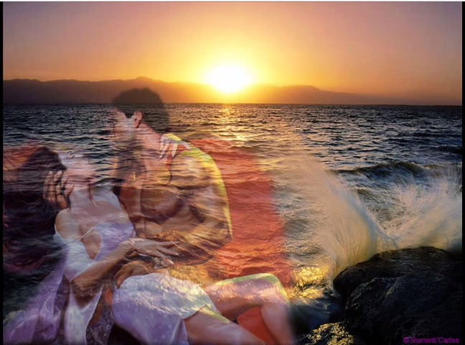
No resulta fácil
olvidarlo todo y empezar de nuevo
no resulta fácil

Slide 5

ignorar la huella que ha dejado un beso

Slide 6

no resulta fácil
Cuando se ha querido, encontrar de nuevo lo que se ha perdido,

Slide 7

No resulta fácil ,no resulta fácil,
despertar el alma cuando se ha dormido.

Slide 8

No es tan hermoso
ver la luna en la ventana

Slide 9
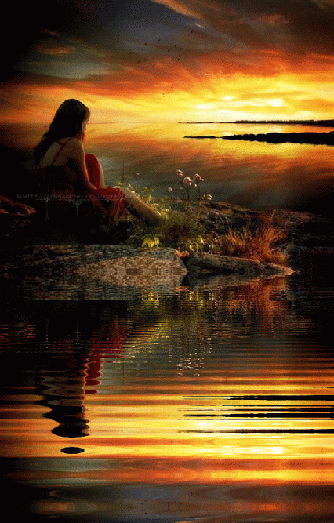
Ni está tan limpio el aire de la mañana

Slide 10

Es tu distancia estando cerca la que más duele
Y tu mirada quieta la que me hiere.

Slide 11

No resulta fácil
destruirlo todo y levantar el vuelo

Slide 12

No resulta fácil
encontrar de nuevo a quien decir te quiero.

Slide 13


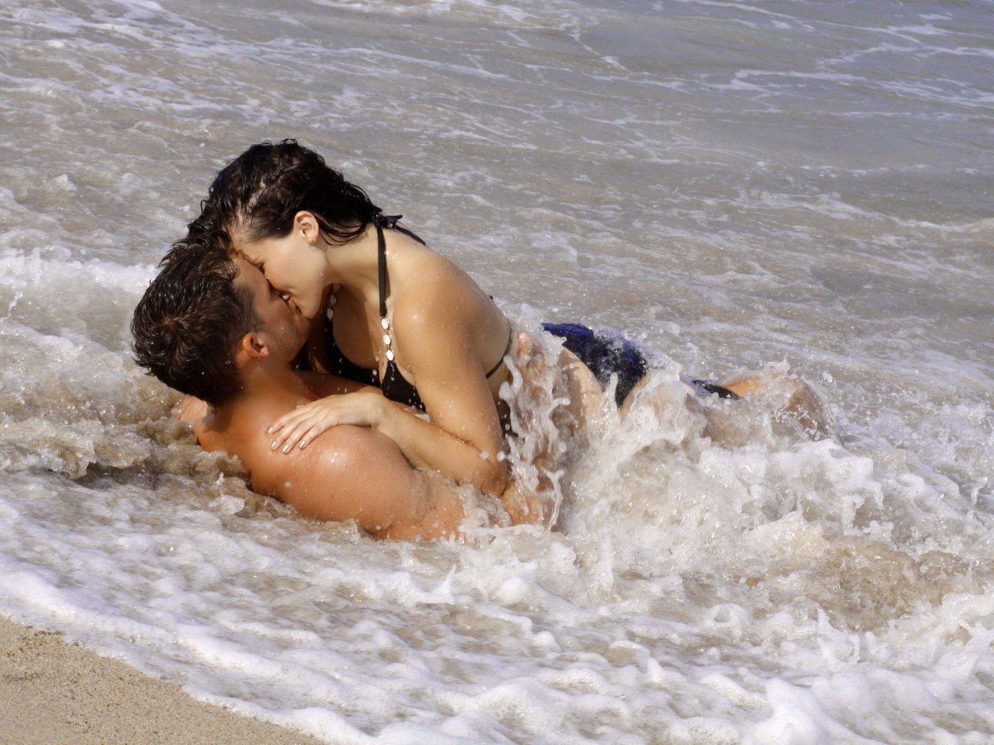
No resulta fácil
inventarse un beso, ni esa playa blanca que era nuestro lecho ,

Slide 14

No resulta fácil, No resulta fácil
despertar el día con un beso nuevo.

Slide 15
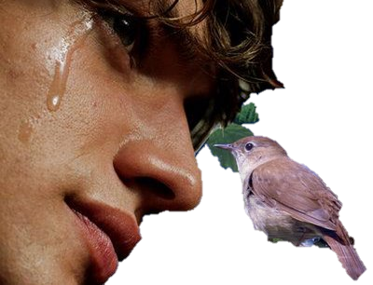
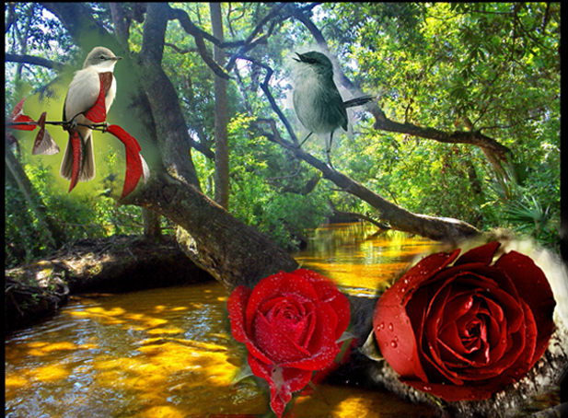
No hay primavera que me arrastre
hasta sus flores
ni cantan en mi huerto los ruiseñores

Slide 16

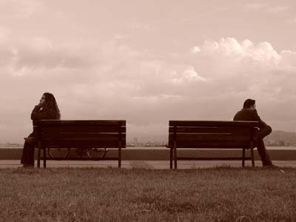
Es tu distancia estando cerca la que más duele
Y tu mirada quieta la que me hiere.

Slide 17
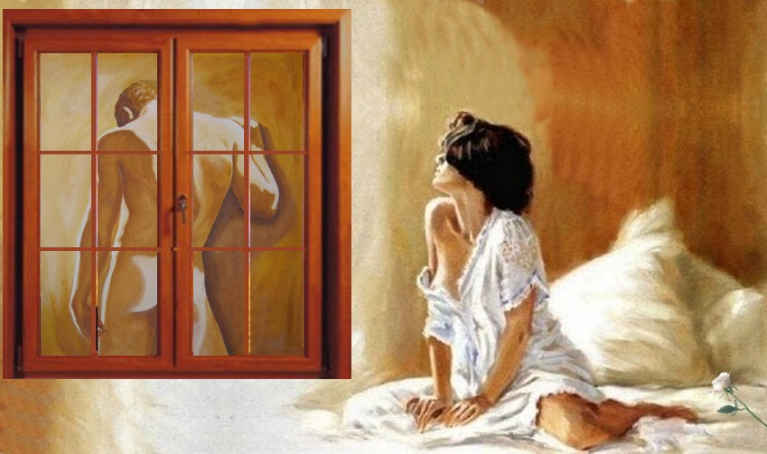
No resulta fácil
olvidarlo todo y empezar de nuevooo.

Slide 18






Diseño: Amore
Tema: : No Resulta Fácil
Música : No resulta Fácil
Interprete : José Lui Perales
Amore

Slide 19







¿Te ha gustado?
Puedes ver más entrando
Aquí
Además puedes recibir powerpoints en tu correo electrónico suscribiéndote aquí:

